Slide 1
TaleFor2
Juegos en Red - Fase 1
Benjamín Agüera, Marcos Varona, Sebastián Soria

Slide 2
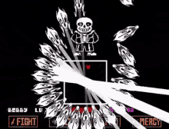
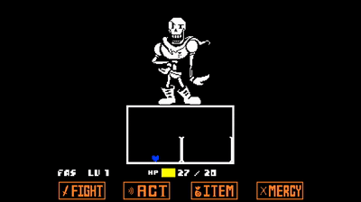
El juego
Undertale para 2 jugadores
Jugo cooperativo de supervivencia
120 segundos para sobrevivir

Slide 3
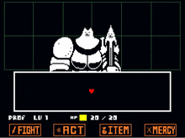
Mecánicas
Movimiento libre dentro de una caja.
Jugador 1: WASD · Jugador 2: flechas
Se comparten 20 puntos de salud
Cada 40 segundos, obstáculos más rápidos

Slide 4

Efectos de los Obstáculos
Blanco: perder 1 punto de salud
Verde: recuperar 1 punto de salud
Azul: ralentizar al jugador por 3 segundos
Naranja: ralentizar al otro jugador por 3 segundos
Rojo: perder 2 puntos de salud

Slide 5
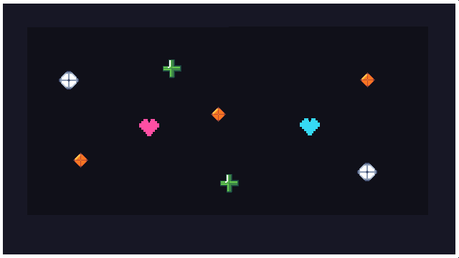


Diseño visual
Dos corazones: magenta y cian
Arena rectangular con cámara fija
Estética pixel-art y contrastes sobre fondo oscuro
Sprites diseñados con Aseprite

Slide 6
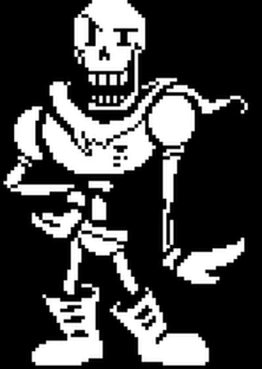
Historia y objetivo
Un hechicero atrapa a dos héroes en una arena de trampas.
Ambos deben cooperar para conseguir escapar.
Victoria: sobrevivir durante 120 segundos.
Derrota: perder los 20 puntos de salud compartidos.
Al finalizar, pueden volver a jugar o regresar al menú.

Slide 7
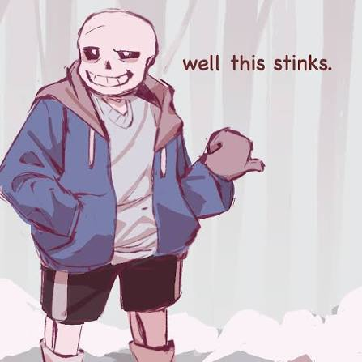

¿Preguntas?
TaleFor2 · Grupo D

